Slide 1

گنو لینوکس

Slide 2
از خانواده سیستم های عامل شبه یونیکس
استفاده از استاندارد پازیکس
نوشته شده با زبان c و اسمبلی
به صورت آزاد و متن باز

Slide 3
تاریخچه
۱۹۹۱ لینوس تووالدر
مینیکس(نسخه آموزشی یونیکس) => لینوکس
تحت مجوز گنو GPL

Slide 4
نامگذاری
فیریکس => لینوکس
ترکیب لینوس + یونیکس
استفاده گسترده از نرم افزار های گنو => گنو لینوکس
هسته (کرنل) => لینوکس

Slide 5
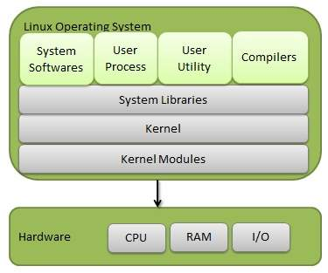

Slide 6
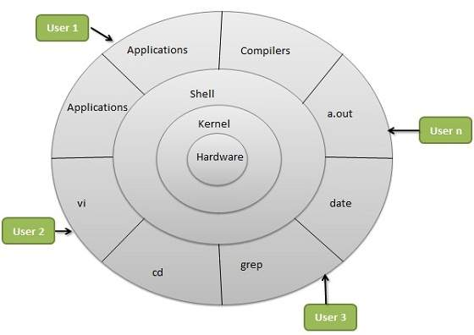

Slide 7
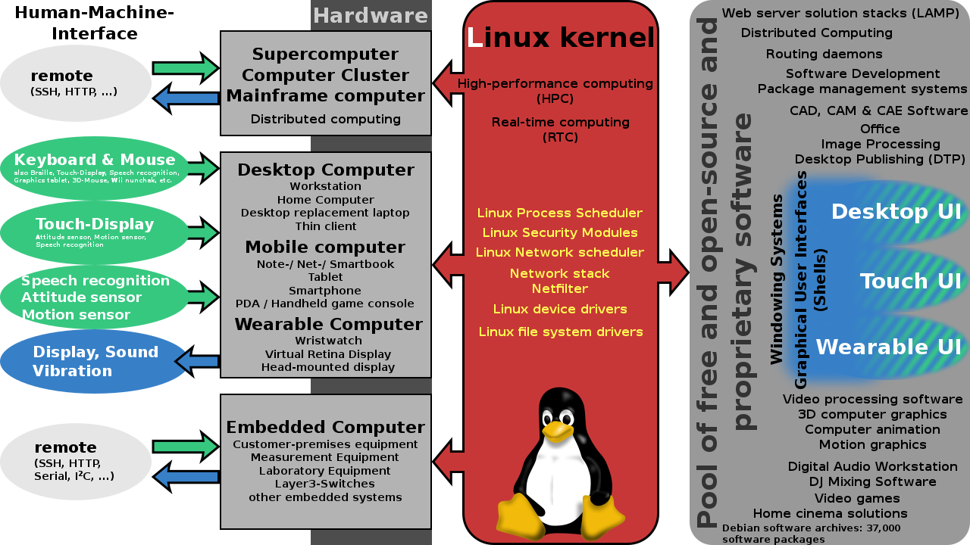

Slide 8
موارد استفاده
تلفن همراه
تبلت
مسیریاب
کنسول بازی
رایانه‌های رومیزی
رایانه‌های بزرگ
ابررایانه‌ها

Slide 9
دلایل موفقیت
استقلال از فروشنده،
کم‌هزینه بودن پیاده‌سازی،
سرعت بالا،
امنیت
قابلیت اطمینان

Slide 10
توزیع‌های لینوکس
توزیع‌های لینوکس توسط افراد، گروه‌های نه چندان متشکل و سازمان‌های حرفه‌ای گوناگون ایجاد می‌شوند. این توزیع‌ها شامل تعدادی نرم‌افزار سیستم و برنامه‌های کاربردی به همراه روالی مشخص برای نصب آن‌ها بر رایانه هستند.

Slide 11
Web: http://rlug.ir instagram: @ramsarlug telegram: @ramsarlug
سوال؟

